Slide 1

Programowanie w Pythonie Biblioteki math, random, statistics, scipy, inne
Łukasz Mioduszewski, UKSW 2022

Slide 2
Biblioteka math – ciekawsze funkcje
ceil(x) – zwraca x zaokrąglone w górę (jeśli x nie jest floatem, ceil odwołuje się do wbudowanej metody __ceil__(self), o ile x ją ma)
fmod(x,y) – zwraca x mod y zgodną ze standardem C (lepsza dokładność numeryczna dla floatów niż wbudowane w Pythona x % y)
remainder(x,y) – reszta z dzielenia x przez y, może być ujemna
fsum(iterable) – dokładnie sumuje elementy obiektu iterable (lepiej niż sum)
gcd(*integers) – największy wspólny dzielnik dowolnej liczby argumentów
lcm(*integers) – najmniejsza wspólna wielokrotność dowolnej liczby argumentów

Slide 3
Biblioteka math – ciekawsze funkcje
prod(iterable, *, start=1) – iloczyn wszystkich elementów w iterable
trunc(x) – utnij część ułamkową (floor dla dodatnich, ceil dla ujemnych)
exp(x) = e^{x}, exp2(x) = 2^{x}, expm1(x) = e^{x}-1, pow(x,y) = x^{y}, log, log2, log10, sqrt…
Trygonometria (sin, cos, atan…) w radianach, konwersja: degrees(x) i radians(x)
isfinite(x), isinf(x), isnan(x) – sprawdzają czy x jest (nie)skończony lub NaN
dist(p,q) - sqrt(sum((px - qx) ** 2.0 for px, qx in zip(p, q)))
hypot(*coordinates) - sqrt(sum(x**2 for x in coordinates))
comb(n,k) – współczynnik dwumianowy n! / (k! * (n - k)!)

Slide 4
Biblioteka math – stałe i inne
e, pi, tau = 2*pi, inf, nan
Biblioteka cmath zawiera odpowiedniki funkcji z math dla liczb zespolonych

Slide 5
Biblioteka random
Dobry, szybki ale deterministyczny algorytm Mersenne Twister – nie nadaje się do kryptografii ani zabezpieczeń (do tego służy moduł secrets)
Funkcja random() losuje float z zakresu [0.0,1.0)
Można tworzyć podklasy klasy Random
Domyślnie generator liczb losowych korzysta z czasu systemowego albo os.urandom() jeśli jest dostępne. Aby ustawić powtarzalne liczby losowe, wybierz random.seed(a), gdzie a to int, float, str, bytes, albo bytearray.

Slide 6
Biblioteka random – funkcje
getstate() pobiera aktualny stan generatora, setstate(state) go ustawia
random.randbytes(n) zwraca n losowych bajtów
randrange(start, stop[, step]) zwraca losowy element z range(start, stop, step)
randint(a,b) = randrange(a,b+1)
getrandbits(k) zwraca nieujemną liczbę całkowitą z k losowych bitów

Slide 7
Biblioteka random – funkcje dla sekwencji
choice(seq) zwraca losowy element z seq
choices(population, weights=None, *, cum_weights=None, k=1) zwraca k losowych elementów z population z użyciem wag weights lub kumulatywnych
shuffle(x) – tasuje x (musi być mutowalny)
sample(population, k, *, counts=None) wybiera k losowych unikalnych elementów z population, counts pozwala powiedzieć ile razy elementy występują

Slide 8
Biblioteka random – funkcje "typu float"
uniform(a,b) jest równoważne a + (b-a) * random().
gauss(mu=0.0, sigma=1.0) losowa liczba z rozkładu Gaussa (normalnego)
i wiele innych…

Slide 9
Biblioteka statistics - funkcje
mean(data) – zwykła średnia
fmean(data, weights=None) – szybka średnia konwertująca na float
geometric_mean(), harmonic_mean() – średnie geometryczna i harmoniczna
median() – mediana (jeśli jest parzysta liczba elementów, to średnia z dwóch)
median_low() i median_high() – mediana biorąca mniejszy(większy) z dwóch
mode() – najczęściej występujący element (jeśli jest remis, to pierwszy)
multimode() – lista najczęstszych elementów (dłuższa niż 1 gdy jest remis)

Slide 10
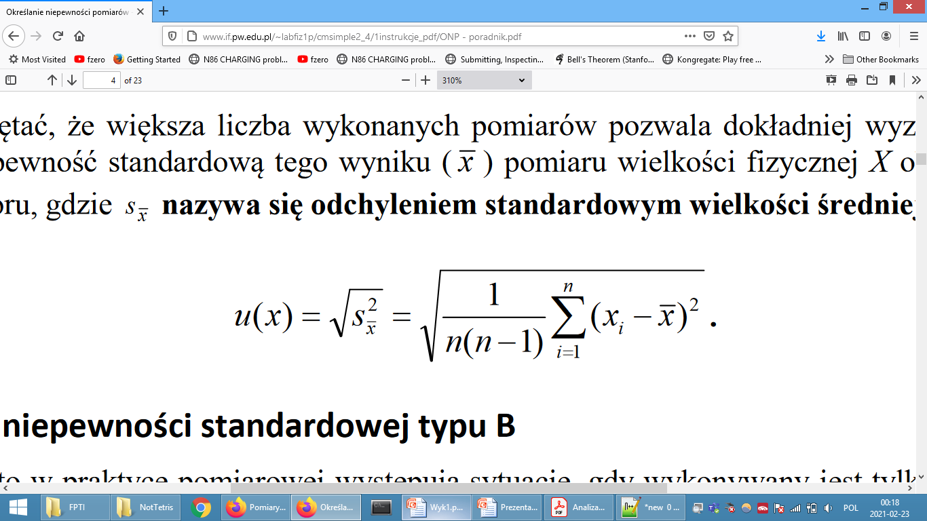
Biblioteka statistics - funkcje
variance(data, xbar=None) – wariancja wokół punktu xbar (domyślnie średnia)
stdev(data, xbar=None) – odchylenie standardowe (pierwiastek z wariancji)
pvariance(data, mu=None) – wariancja wokół punktu mu (domyślnie średnia)
pstdev(data, mu=None) – odchylenie standardowe (pierwiastek z wariancji)

Slide 11
Biblioteka statistics - funkcje
quantiles(data, *, n=4, method='exclusive') – wyznacza n zakresów, które są równoprawdopodobne. Zwraca listę n-1 wartości, wyznaczających granice zakresów. Domyślnie wartości brzegowe (początek pierwszego zakresu i koniec ostatniego) są nieznane, dla method='inclusive' przyjmuje się że wartości brzegowe wyznacza najmniejsza i największa liczba pośród danych
covariance(x,y) – kowariancja zbiorów x i y (nowość w Pythonie 3.10)
correlation(x,y) – wsp. korelacji Pearsona między zbiorami x i y (-1 jeśli są dokładnie antyskorelowane, +1 jeśli są dokładnie skorelowane) (nowość w 3.10)

Slide 12
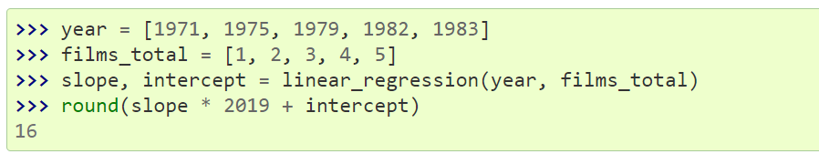
Biblioteka statistics - funkcje
linear_regression(x, y, /, *, proportional=False) – dopasowuje dane x oraz y do funkcji y = a*x + b i zwraca tuplę (a,b), chyba że proportional=True, wtedy dopasowuje do y = a*x i zwraca a

Slide 13
Biblioteka statistics – obiekty NormalDist
NormalDist(mu=0.0, sigma=1.0) tworzy nowy obiekt NormalDist będący rozkładem o średniej mu i odchyleniu standardowym sigma
Atrybuty: mean, median, mode, stdev, variance
Metoda klasy: from_samples(data) tworzy NormalDist z danych dygresja: metody klasy nie muszą mieć argumentu self… ale mogą

Slide 14
Metody obiektów NormalDist
samples(n, *, seed=None) – tworzy n losowych liczb z rozkładu (seed służy do reprodukowalności, żeby generator liczb losowych działał tak samo)
cdf(x) – prawdop. że losowa liczba X z rozkładu jest mniejsza od x, czyli P(X <= x)
inv_cdf(p) – funkcja odwrotna, szuka takiego x że P(X <= x) = p
pdf(x) – gęstość rozkładu prawdopodobieństwa, lim P(x <= X < x+dx) / dx
overlap(other) – mierzy przekrycie rozkładu z innym (między 0 a 1)
quantiles(n=4) – zwraca n-1 liczb będących granicami kwantyli rozkładu

Slide 15
NormalDist - przykłady
Oceny mają średnią 1060 i odchylenie standardowe 195, oblicz jaki procent studentów miał oceny pomiędzy 1100 a 1200 (oceny są całkowite) sat = NormalDist(1060, 195) fraction = sat.cdf(1200 + 0.5) - sat.cdf(1100 - 0.5) round(fraction * 100.0, 1) # wynik to 18.4

Slide 16
NormalDist - przykłady
Na konferencji jest 750 uczestników i 2 sale mieszczące po 500 osób. Na poprzedniej konferencji 65% uczestników słuchało prezentacji o Pythonie, a 35% o Ruby. Zakładając że preferencje i tematy się nie zmieniły, oblicz prawdopodobieństwo że słuchacze prezentacji o Pythonie zmieszczą się w sali.
from statistics import * n = 750 # Rozmiar próbki p = 0.65 # Jaka część woli Pythona k = 500 # Ile osób mieści się w sali from math import sqrt # Przybliżenie przy użyciu cdf NormalDist(mu=n*p, sigma=sqrt(n*p*(1.0-p))).cdf(k + 0.5) # 0.8402

Slide 17

NormalDist - przykłady
Na konferencji jest 750 uczestników i 2 sale mieszczące po 500 osób. Na poprzedniej konferencji 65% uczestników słuchało prezentacji o Pythonie, a 35% o Ruby. Zakładając że preferencje i tematy się nie zmieniły, oblicz prawdopodobieństwo że słuchacze prezentacji o Pythonie zmieszczą się w sali.
from math import comb, fsum # Rozwiązanie używające rozkładu dwumianowego fsum(comb(n, r) * p**r * (1.0-p)**(n-r) for r in range(k+1)) # 0.8402 from random import seed, choices # Przybliżenie przy użyciu symulacji def trial(): return choices(('Python', 'Ruby'), (p, q), k=n).count('Python') mean(trial() <= k for i in range(10_000)) # 0.8398

Slide 18
posteriori.py
1 2 3 4 5 6 7 8 9 10 11 12 13 14 15 16 17 18 19 20 21 22 23 24 | height_male = NormalDist.from_samples([6, 5.92, 5.58, 5.92]) height_female = NormalDist.from_samples([5, 5.5, 5.42, 5.75]) weight_male = NormalDist.from_samples([180, 190, 170, 165]) weight_female = NormalDist.from_samples([100, 150, 130, 150]) foot_size_male = NormalDist.from_samples([12, 11, 12, 10]) foot_size_female = NormalDist.from_samples([6, 8, 7, 9]) # nowa osoba ht = 6.0 # height wt = 130 # weight fs = 8 # foot size # obliczamy prawdopodobieństwo płci prior_male = 0.5 prior_female = 0.5 posterior_male = (prior_male * height_male.pdf(ht) * weight_male.pdf(wt) * foot_size_male.pdf(fs)) posterior_female = (prior_female * height_female.pdf(ht) * weight_female.pdf(wt) * foot_size_female.pdf(fs)) # Maximum a posteriori (MAP): 'male' if posterior_male > posterior_female else 'female' 'female'

Slide 19
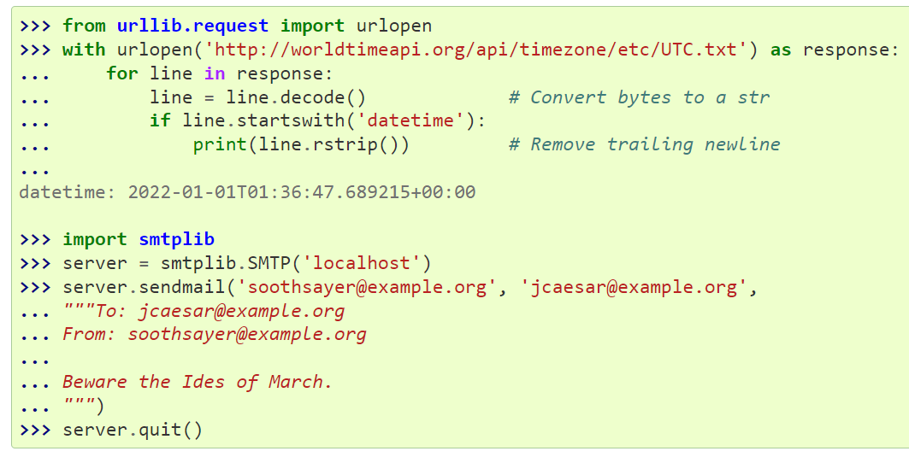
Dostęp do Internetu i wysyłanie maili

Slide 20
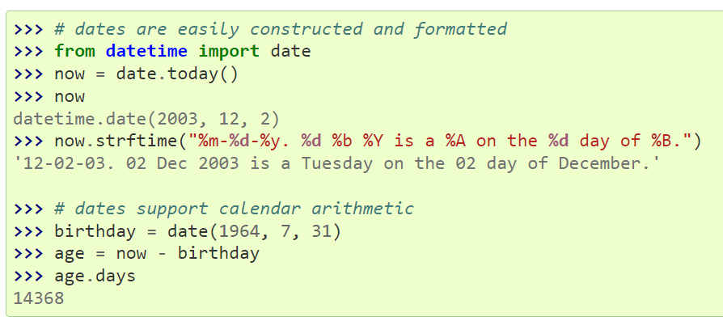
Data i czas

Slide 21
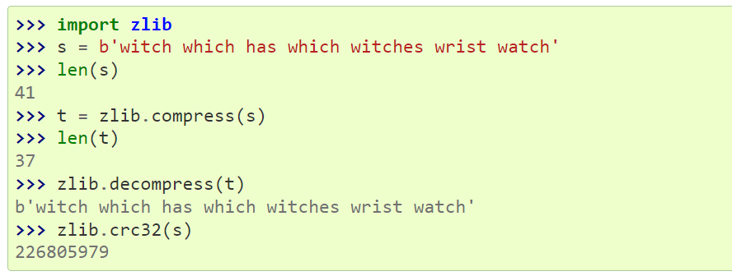
Kompresja danych
Dostępne biblioteki: zlib, gzip, bz2, lzma, zipfile, tarfile

Slide 22
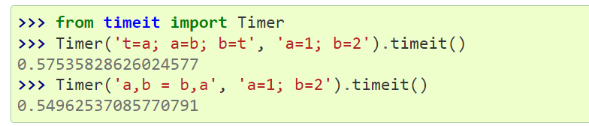
Wydajność
Biblioteka timeit do pojedynczych komend, biblioteki profile i pstats do badania czasu wykonywania dużych fragmentów kodu
Dla timeit pierwszy argument to mierzone polecenie, a drugi to "setup"

Slide 23
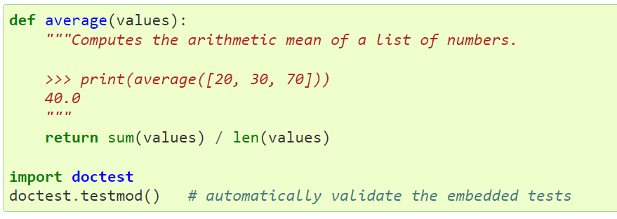
Proste testy – moduł doctest
Wystarczy przekleić test do dokumentacji, a moduł doctest sprawdzi czy działa

Slide 24
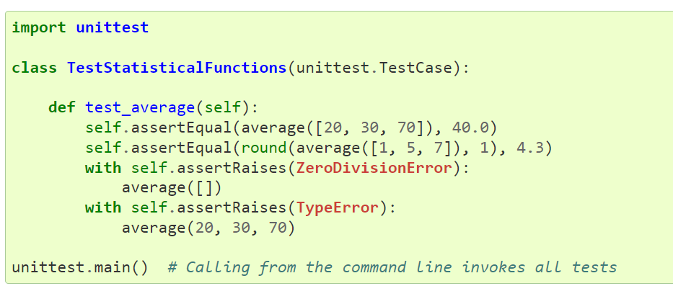
Testy jednostkowe – moduł unittest
Testy w oddzielnym pliku

Slide 25
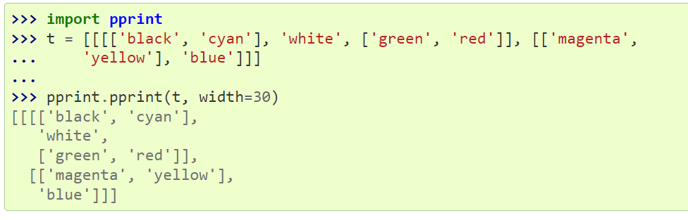
Ładne pisanie - biblioteka pprint

Slide 26
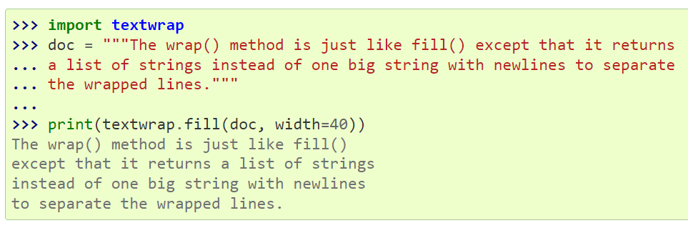
Ładne pisanie - biblioteka textwrap

